Slide 1
K-Vecinos Cercanos
Mtro. René Rosado González
Director de Programa LTP

Slide 2
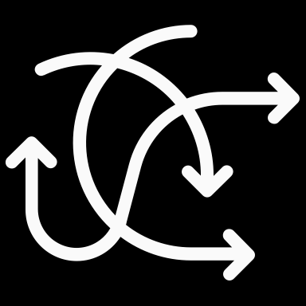


K-Vecinos Cercanos
K-Nearest Neighbors (K-NN)
No hay suposiciones a priori sobre la relación entre las observaciones.
No Paramétrico
Aprendizaje de Máquina
Todos los datos de entrenamiento son utilizados en la fase de prueba. Esto hace que el entrenamiento sea más rápido y la fase de prueba más lenta y costosa.
Perezoso

Slide 3



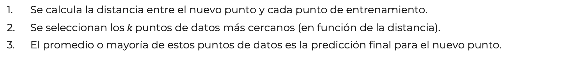
K-Vecinos Cercanos
K-Nearest Neighbors (K-NN)
Se calcula la distancia entre el nuevo punto y cada punto de entrenamiento.
Se seleccionan los$k$puntos de datos más cercanos (en función de la distancia).
El promedio o mayoría de estos puntos de datos es la predicción final para el nuevo punto.
y
y
y
x
x
x

Slide 4

Distancia Minkowski
Minkowski Distance
La distancia Minkowski es una métrica dentro de un espacio vectorial normado.
Una distancia Minkowski de orden $p$ entre dos puntos está definida como:
$$D\left(X,Y\right)={\left(\sum_{i=1}^{N}{{\left|x_{i}−y_{i}\right|}^{p}}\right)}^{\frac{1}{p}}$$
Donde $p$ es un número entero

Slide 5
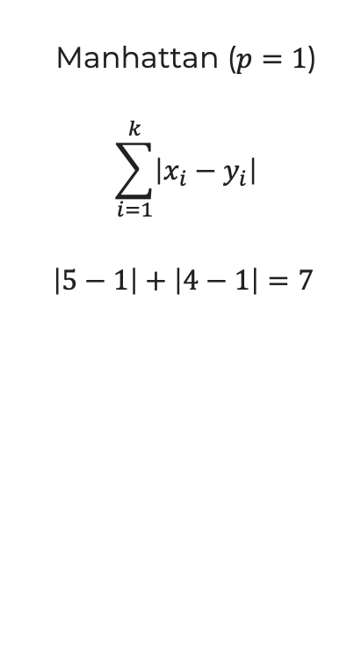


Distancia Minkowski
Minkowski Distance
Manhattan ($p=1$)
$$\sum_{i=1}^{k}{\left|x_{i}−y_{i}\right|}$$
$$\left|5−1\right|+\left|4−1\right|=7$$
Eculidiana ($p=2$)
$$\sum_{i=1}^{k}{\sqrt{{\left(x_{i}−y_{i}\right)}^{2}}}$$
$$\sqrt{{\left(5−1\right)}^{2}+{\left(4−1\right)}^{2}}=5$$
…
Chebyshev ($p=∞$)
$$max⁡(\left|x_{j}−x_{i}\right|,\left|y_{j}−y_{i}\right|)$$
$$\max\left(5−1,4−1\right)=9$$
1
1
1
1
1
1
1
1
1

Slide 6
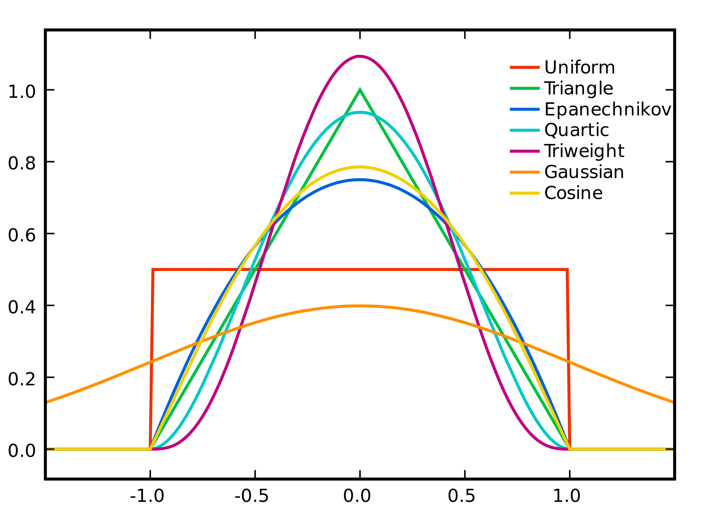
Funciones Núcleo
Kernel Functions
Es una función de ponderación utilizada en técnicas de estimación no paramétricas.
Se utilizan para estimar las funciones de densidad de las variables aleatorias o la expectativa condicional de una variable aleatoria.
En el caso de knn nos sirve como ponderador de la distancia entre los puntos.

Slide 7
K-Vecinos Cercanos
Consideraciones
Puede ser usado para regresión y clasificación.
Funciona mejor con una cantidad menor de variables que con una gran cantidad de variables.
El aumento de la dimensión también conduce al problema del sobreajuste.
La investigación ha demostrado que en grandes dimensiones la distancia euclidiana ya no es útil.

Slide 8

Un ejemplo

